Slide 1
Titel
Buchtausch-App Datenbank Phase 2 – Erarbeitungs-/Reflexionsphase Mohamad Almoussa Matrikelnummer: IU14121494 Kurs: DLBDSPBDM01_D

Slide 2
Projektbeschreibung
Ziel dieses Projekts ist die Entwicklung einer relationalen Datenbank für eine Buchtausch-App.
Benutzer:innen können Bücher anbieten, ausleihen und verwalten.
Die Datenbank speichert Informationen über Bücher, Benutzer:innen, Ausleihen, Bewertungen, Nachrichten und Standorte.
Die Implementierung wurde mit MariaDB und SQL umgesetzt.

Slide 3
Verwendete Technologien
MariaDB
SQL
XAMPP
Visual Studio Code
dbdiagram.io

Slide 4
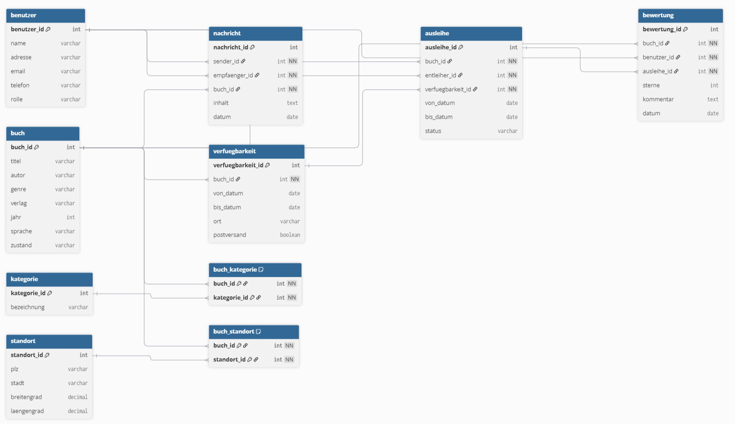
Entity-Relationship-Modell (ERM)
Das ER-Modell zeigt die wichtigsten Entitäten und Beziehungen der Buchtausch-App.
Die Datenbank enthält Tabellen für Benutzer:innen, Bücher, Ausleihen, Bewertungen, Nachrichten, Kategorien und Standorte.

Slide 5
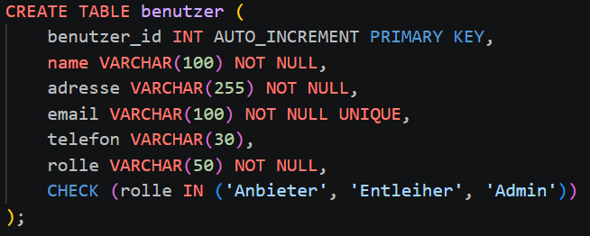
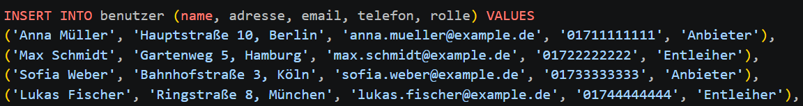
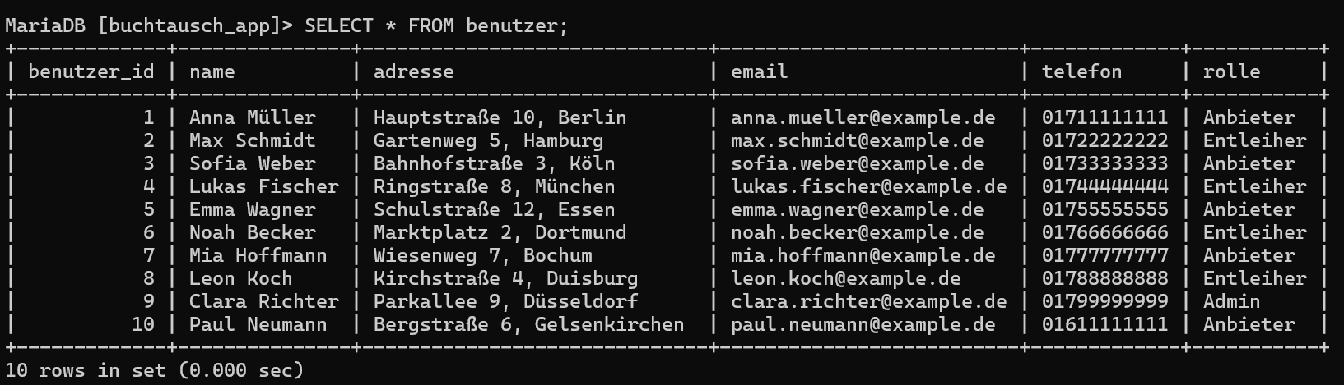
Tabelle Benutzer
Diese Tabelle speichert Informationen über die Benutzer:innen der Buchtausch-App, einschließlich Name, Adresse, E-Mail, Telefonnummer und Rolle.
Durch den CHECK-Constraint wird sichergestellt, dass nur die Rollen „Anbieter“, „Entleiher“ oder „Admin“ gespeichert werden können.

Slide 6
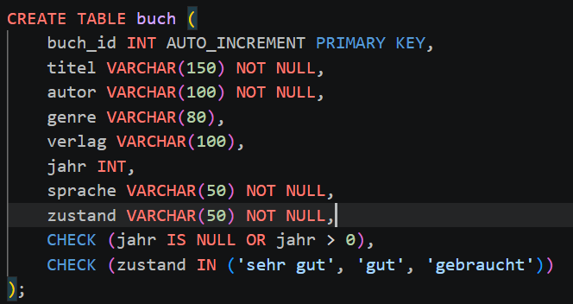
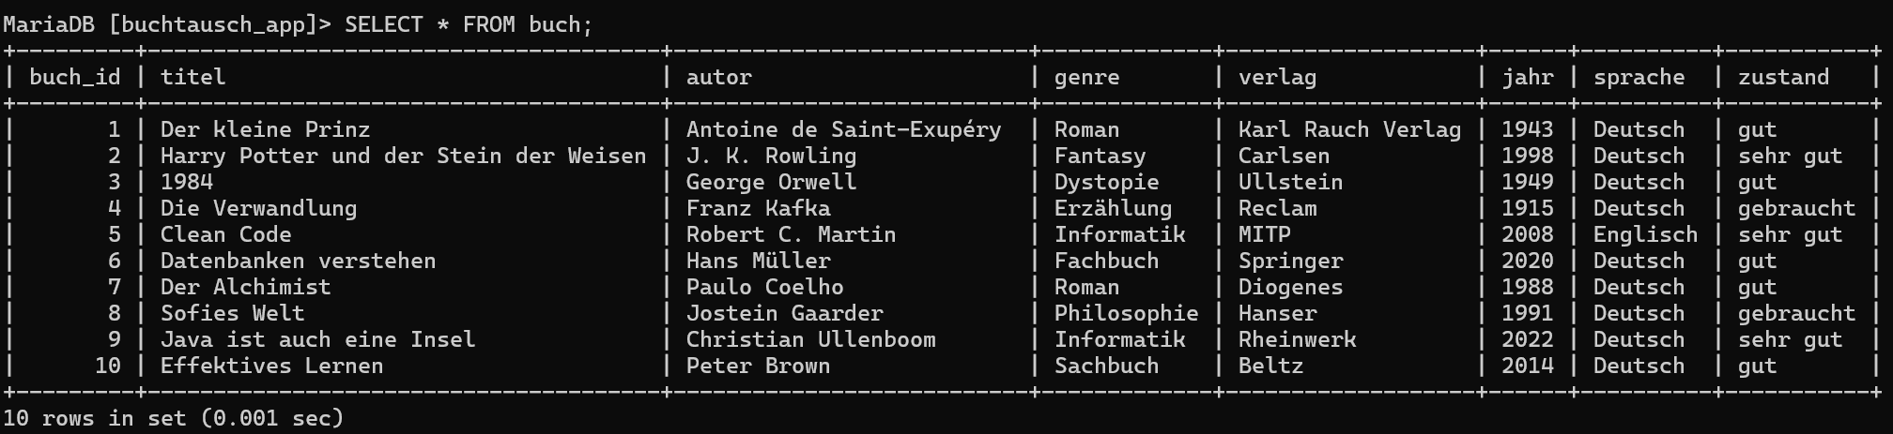
Tabelle Buch
Diese Tabelle speichert Informationen über die Bücher der Buchtausch-App, einschließlich Titel, Autor:in, Genre, Verlag, Veröffentlichungsjahr, Sprache und Zustand des Buches.
Zusätzliche CHECK-Constraints stellen sicher, dass nur gültige Werte für den Zustand gespeichert werden und das Veröffentlichungsjahr größer als 0 ist.

Slide 7
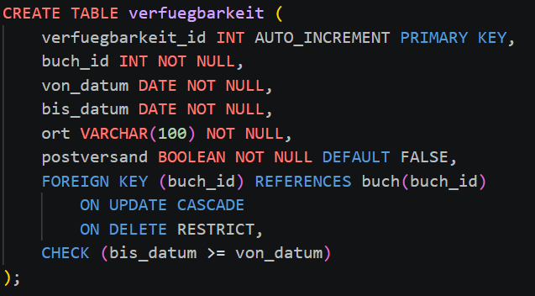
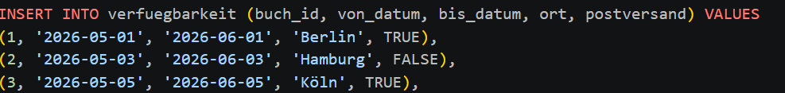
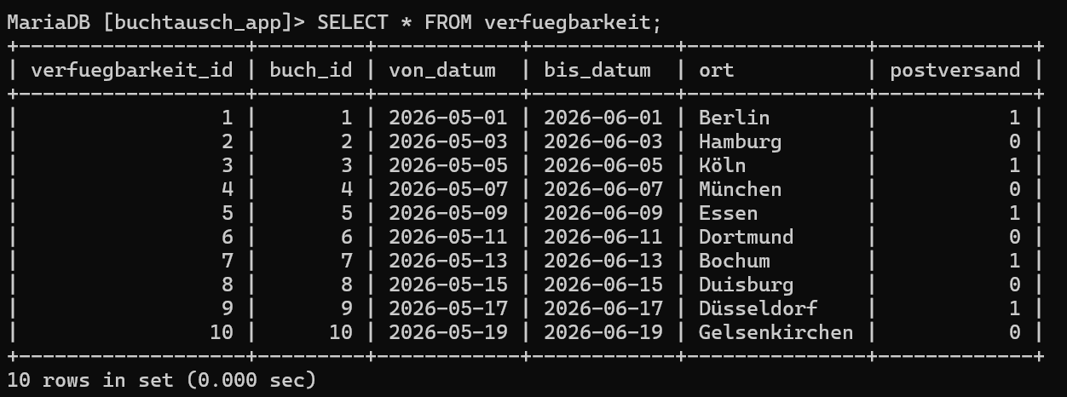
Tabelle Verfügbarkeit
Diese Tabelle speichert Informationen über die Verfügbarkeit der Bücher, einschließlich Ausleihzeitraum, Abholort und der Möglichkeit des Postversands.
Durch den Foreign Key wird sichergestellt, dass jede Verfügbarkeit einem existierenden Buch zugeordnet ist. Zusätzlich prüft ein CHECK-Constraint, dass das Enddatum nicht vor dem Startdatum liegt.

Slide 8
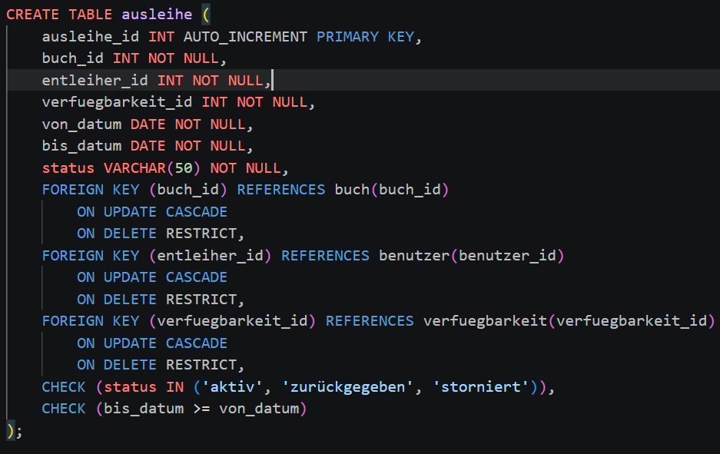
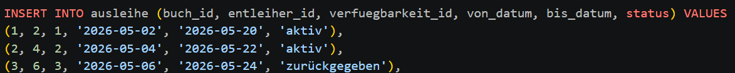
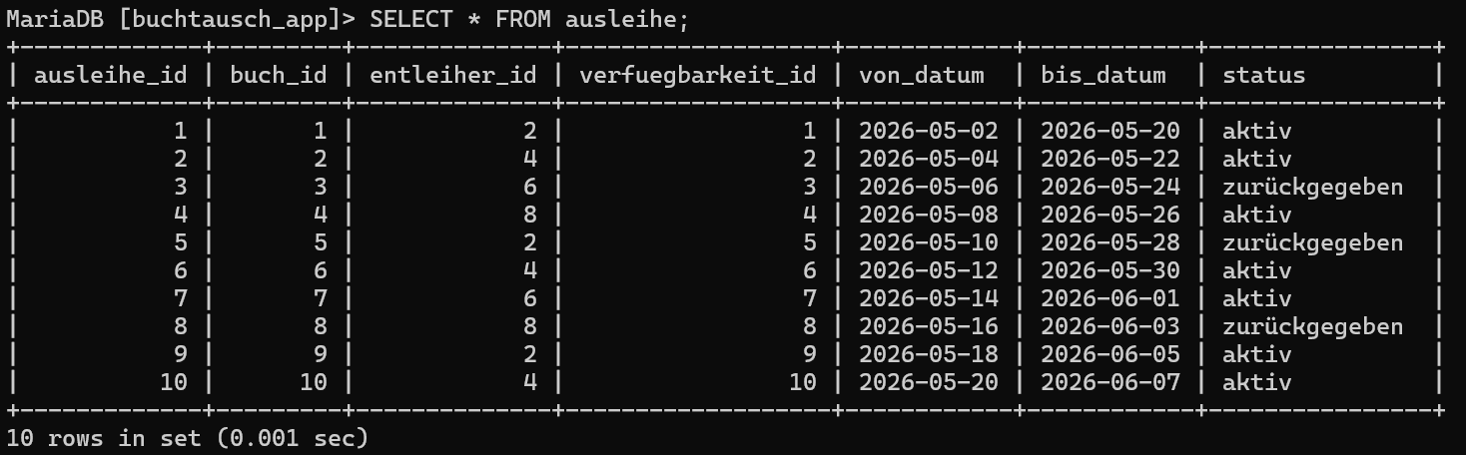
Tabelle Ausleihe
Diese Tabelle speichert Informationen über Ausleihvorgänge der Bücher, einschließlich Entleiher:in, Ausleihzeitraum und aktuellem Status der Ausleihe.
Die Tabelle verwendet mehrere Foreign Keys, um Beziehungen zu Büchern, Benutzer:innen und Verfügbarkeiten herzustellen. Zusätzlich sorgen CHECK-Constraints dafür, dass nur gültige Statuswerte gespeichert werden und das Rückgabedatum nicht vor dem Ausleihdatum liegt.

Slide 9
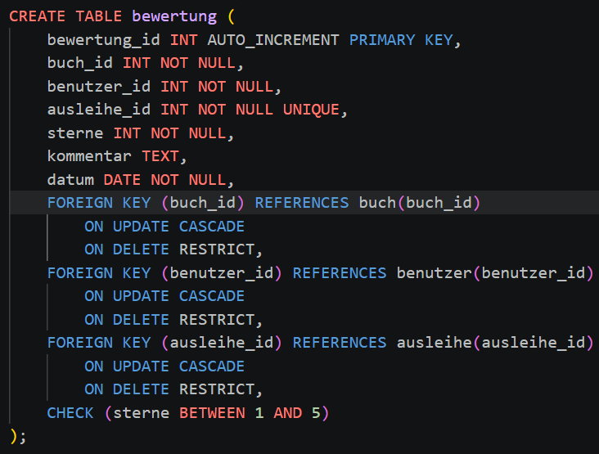
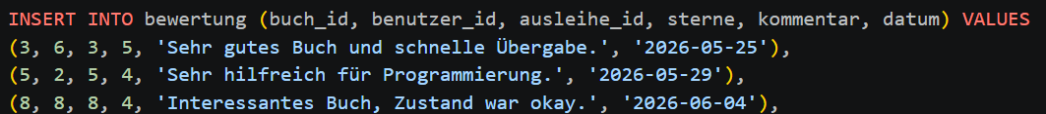
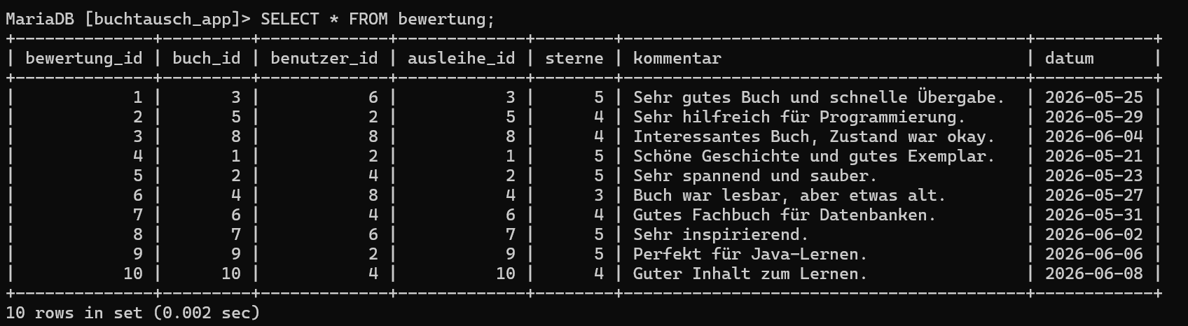
Tabelle Bewertung
Diese Tabelle speichert Bewertungen und Kommentare zu ausgeliehenen Büchern, einschließlich Sternebewertung, Kommentar und Bewertungsdatum.
Durch die Foreign Keys wird sichergestellt, dass jede Bewertung mit einem existierenden Buch, einer Benutzerin bzw. einem Benutzer und einem Ausleihvorgang verknüpft ist. Der CHECK-Constraint stellt außerdem sicher, dass nur Bewertungen zwischen 1 und 5 Sternen gespeichert werden können.

Slide 10
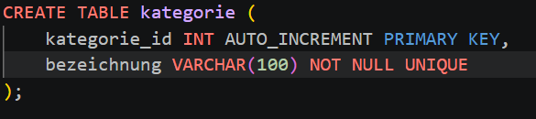
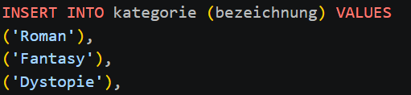
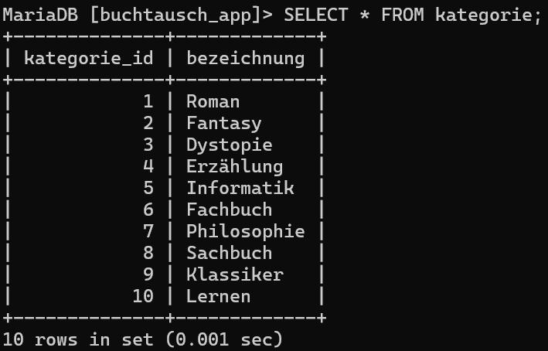
Tabelle Kategorie
Diese Tabelle speichert die verschiedenen Kategorien der Bücher, wie zum Beispiel Roman, Fantasy oder Informatik.
Durch den UNIQUE-Constraint wird sichergestellt, dass jede Kategorie nur einmal in der Datenbank vorhanden ist.

Slide 11
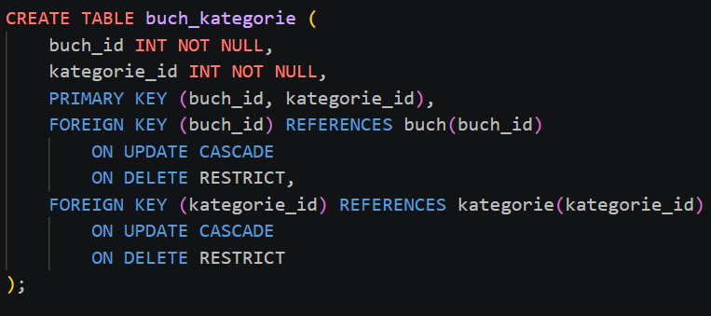
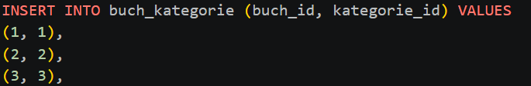
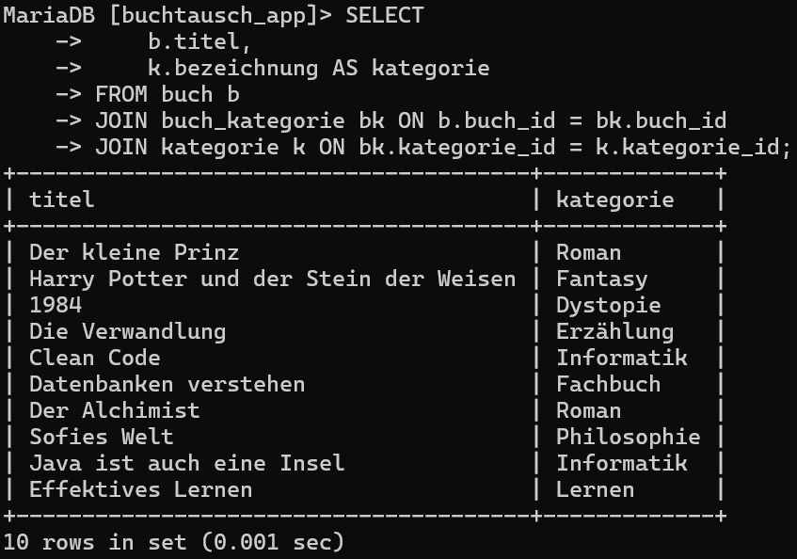
Tabelle Buch_Kategorie
Diese Tabelle stellt die Many-to-Many-Beziehung zwischen Büchern und Kategorien dar.
Ein Buch kann mehreren Kategorien zugeordnet werden und eine Kategorie kann mehrere Bücher enthalten. Der zusammengesetzte Primärschlüssel verhindert doppelte Zuordnungen.

Slide 12
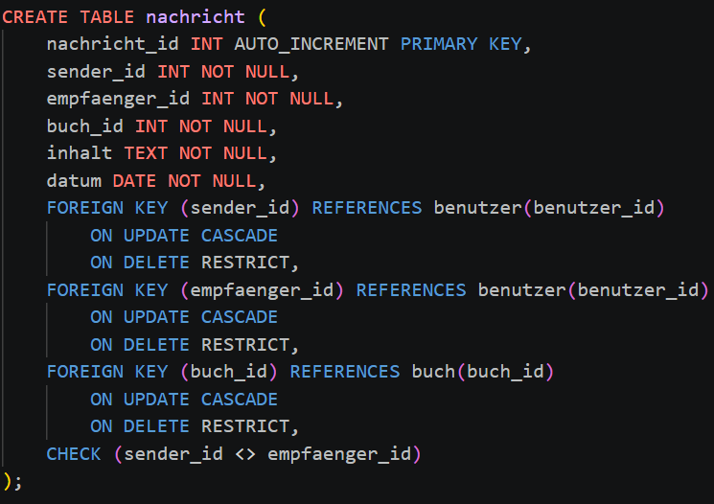
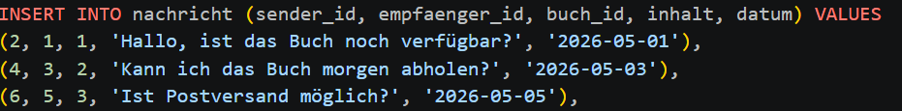
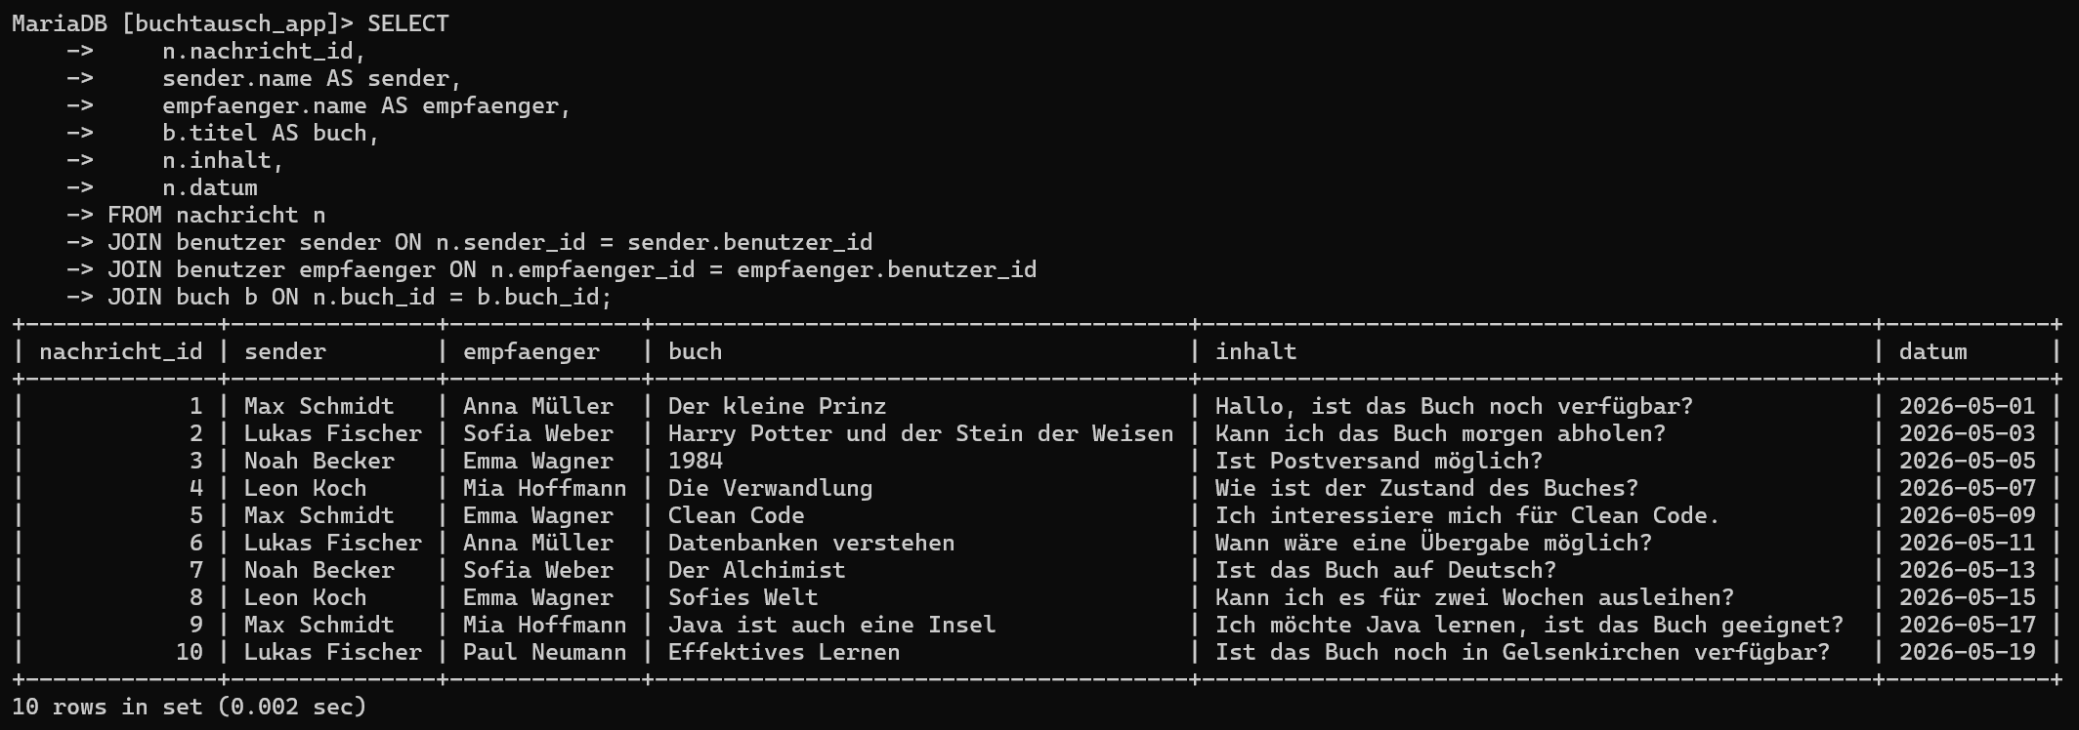
Tabelle Nachricht
Diese Tabelle speichert Nachrichten zwischen Benutzer:innen der Buchtausch-App bezüglich bestimmter Bücher.
Die Tabelle enthält Beziehungen zu Sender:in, Empfänger:in und Buch. Der CHECK-Constraint stellt sicher, dass eine Person keine Nachricht an sich selbst senden kann.

Slide 13
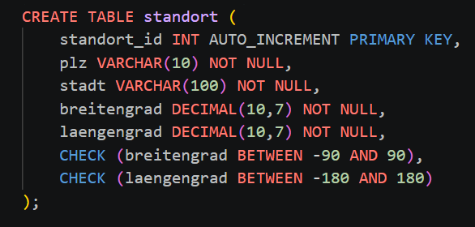
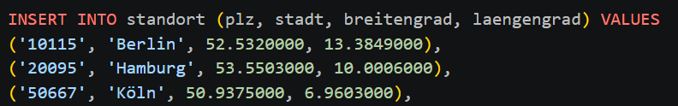
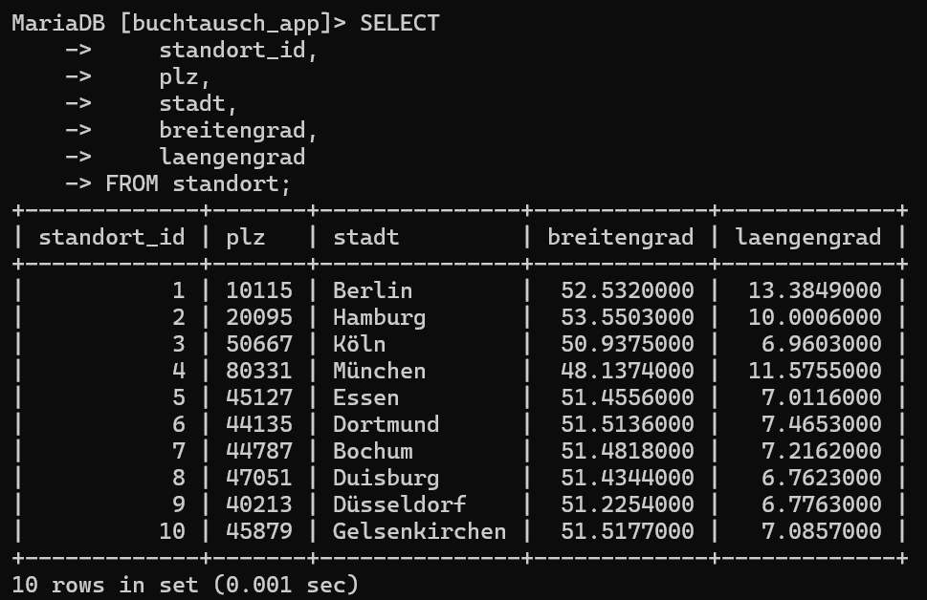
Tabelle Standort
Diese Tabelle speichert Standortinformationen für die geografische Suche nach Büchern.
Gespeichert werden Postleitzahl, Stadt sowie Breitengrad und Längengrad. Die CHECK-Constraints stellen sicher, dass nur gültige geografische Koordinaten gespeichert werden können.

Slide 14
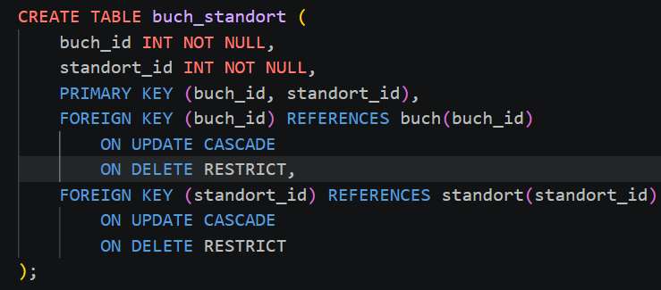
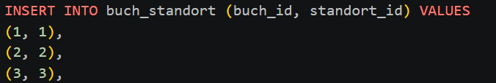
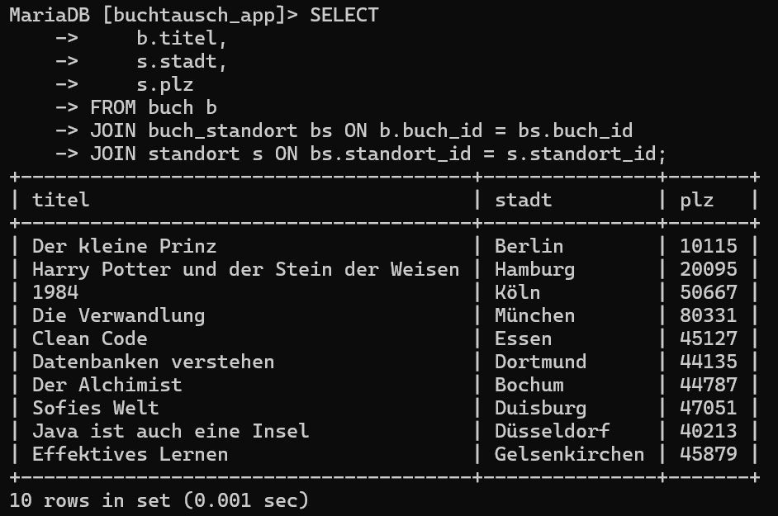
Tabelle Buch_Standort
Diese Tabelle stellt die Beziehung zwischen Büchern und Standorten dar.
Dadurch kann ein Buch einem bestimmten Standort zugeordnet werden, um eine geografische Suche innerhalb der Buchtausch-App zu ermöglichen. Der zusammengesetzte Primärschlüssel verhindert doppelte Zuordnungen.

Slide 15
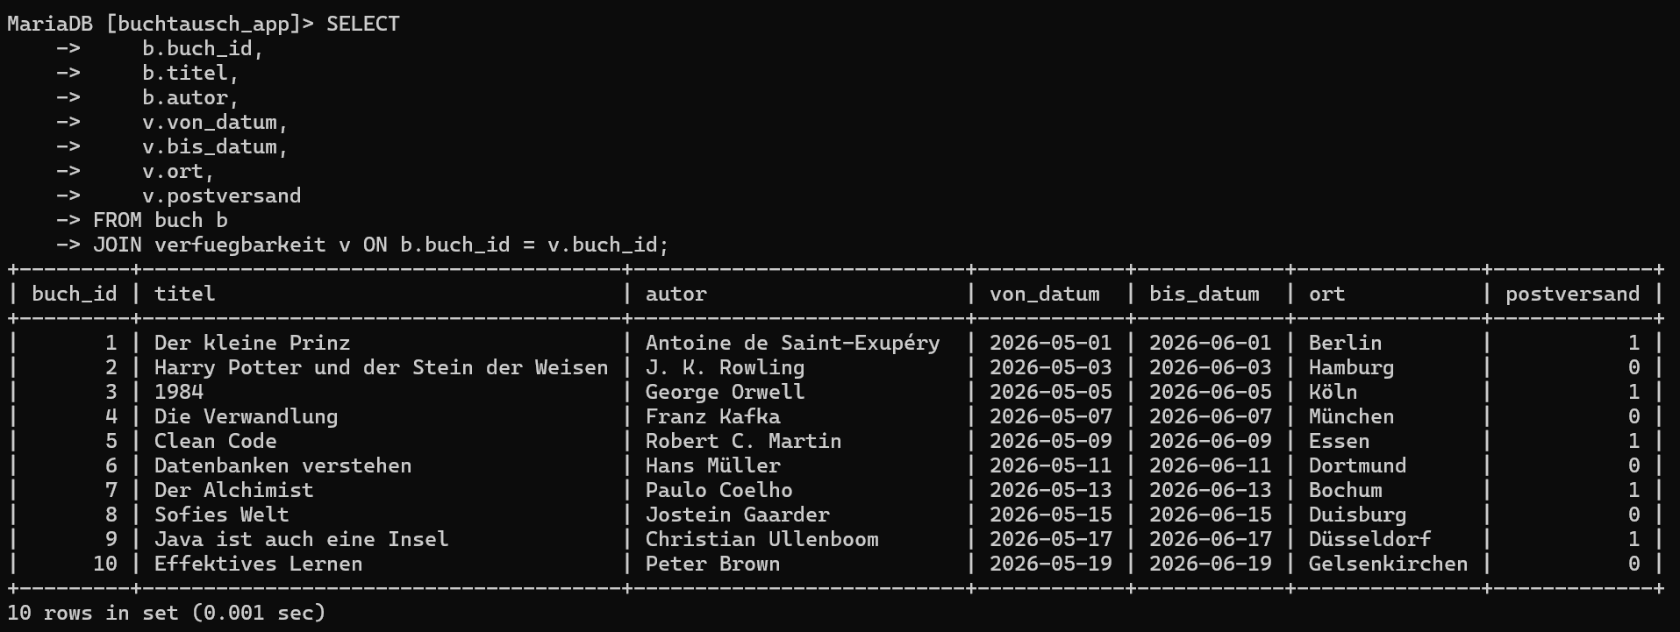
Testfall 1 – Bücher mit Verfügbarkeit
Diese Abfrage zeigt alle Bücher zusammen mit ihren Verfügbarkeitsinformationen, einschließlich Zeitraum, Ort und Postversand.

Slide 16
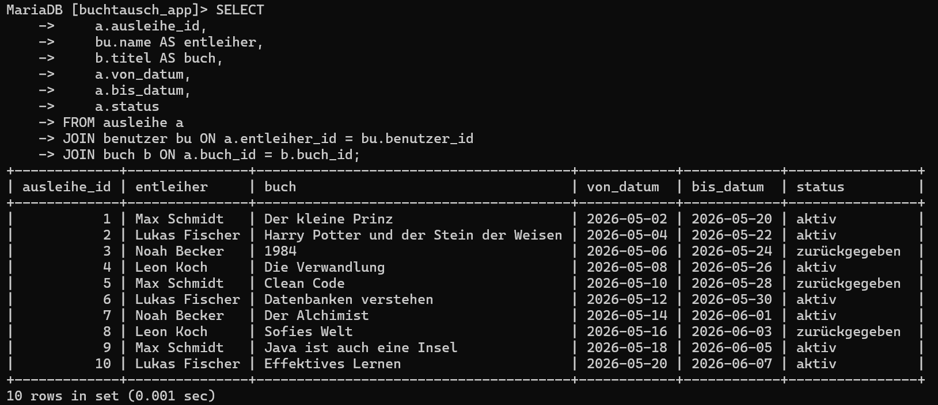
Testfall 2 – Ausleihen mit Benutzer und Buch
Diese Abfrage zeigt alle Ausleihvorgänge zusammen mit den entsprechenden Benutzer:innen und Büchern.

Slide 17
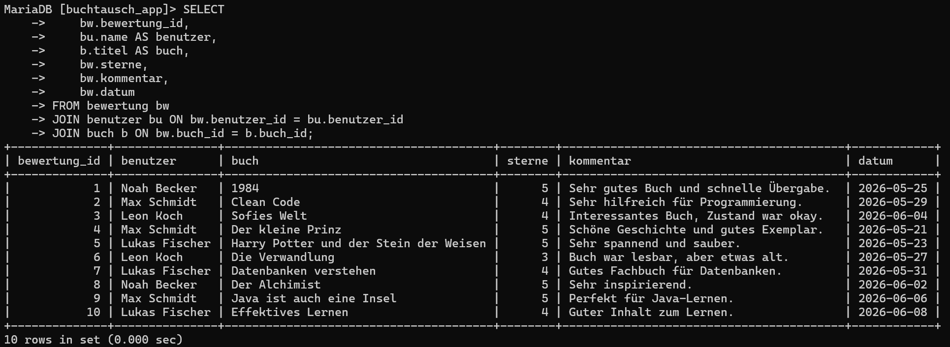
Testfall 3 – Bewertungen mit Benutzer und Buch
Diese Abfrage zeigt Bewertungen und Kommentare zu Büchern zusammen mit den entsprechenden Benutzer:innen.

Slide 18
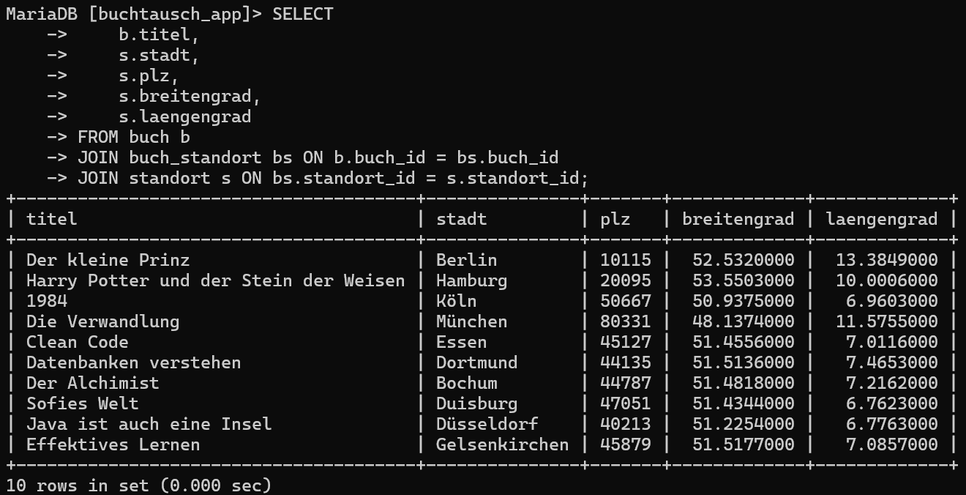
Testfall 4 – Bücher nach Standort
Diese Abfrage zeigt Bücher zusammen mit den zugehörigen Standortinformationen für die geografische Suche.

Slide 19
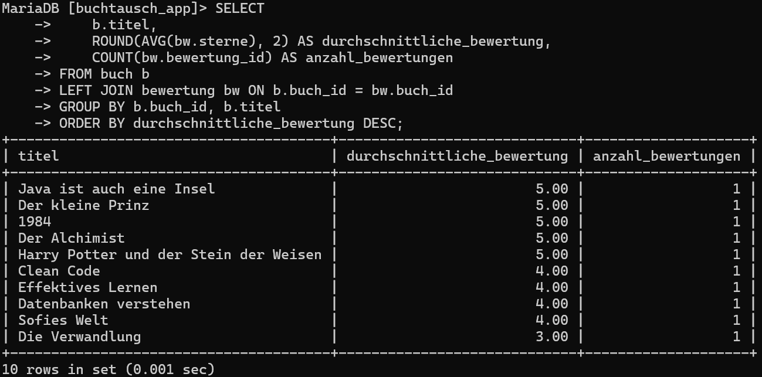
Testfall 11 – Durchschnittliche Bewertung pro Buch
Diese Abfrage berechnet die durchschnittliche Bewertung pro Buch und zeigt zusätzlich die Anzahl der Bewertungen an.

Slide 20
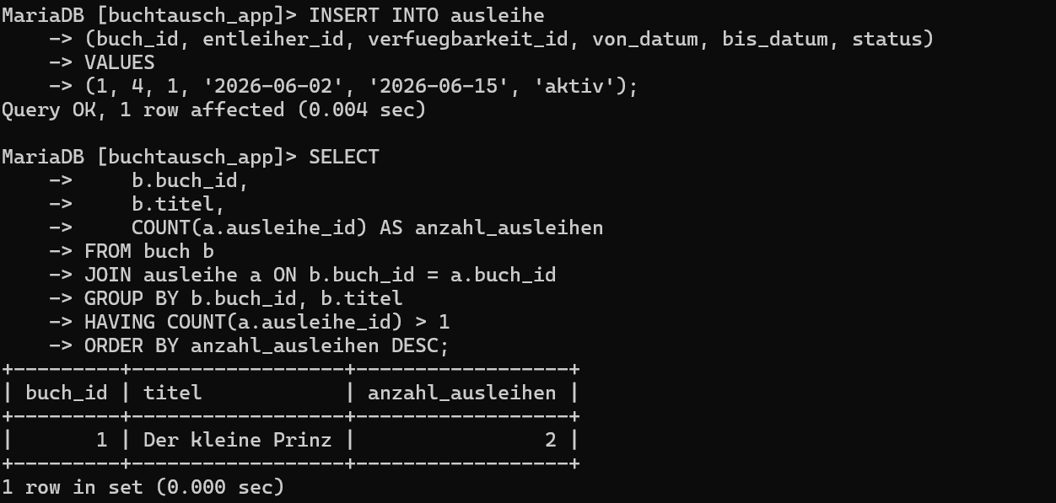
Testfall 12 – Mehrfachausleihen pro Buch
Für diesen Testfall wurde ein zusätzlicher Ausleihvorgang eingefügt, um Mehrfachausleihen realistisch prüfen zu können.

Slide 21
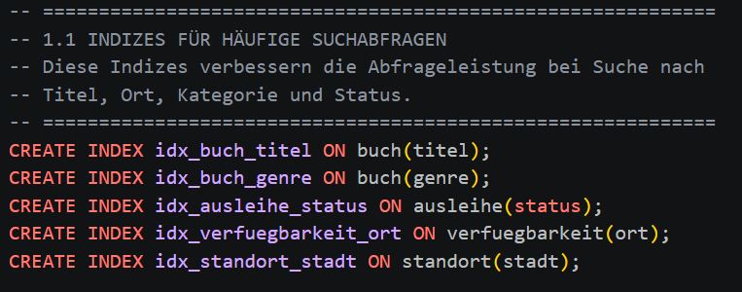
Indizes und Optimierung
Zusätzlich wurden Indizes erstellt, um die Leistung häufiger Suchabfragen zu verbessern.
Die Indizes optimieren insbesondere die Suche nach Buchtiteln, Genres, Städten, Verfügbarkeiten und Ausleihstatus.

Slide 22
Reflexion und Verbesserungen
Im Rahmen dieses Projekts wurde eine relationale Datenbank für eine Buchtausch-App erfolgreich entwickelt und implementiert.
Die Datenbank enthält mehrere miteinander verbundene Tabellen für Benutzer:innen, Bücher, Ausleihen, Bewertungen, Nachrichten, Kategorien und Standorte. Durch Foreign Keys, CHECK-Constraints und Indizes wurde die Datenintegrität sowie die Effizienz der Datenbank verbessert.
Zusätzlich wurden verschiedene Testfälle durchgeführt, um reale Nutzungsszenarien zu simulieren und die Funktionalität der Datenbank zu überprüfen.
In Zukunft könnte die Datenbank um weitere Funktionen erweitert werden, zum Beispiel:
Reservierungssysteme
automatische Benachrichtigungen
erweiterte Standortsuche
Benutzerrechte und Sicherheit
Integration in eine Web- oder Mobile-Anwendung

